Slide 1
Vue 组件库开发实战
主讲人：王显淼
日期：2023-04-10

Slide 2
目录
01
序言
02
技术选型
03
组件开发及规范
04
打包以及部署

Slide 3
01
序言
1.
为什么要选择搭建一个组件库？

Slide 4
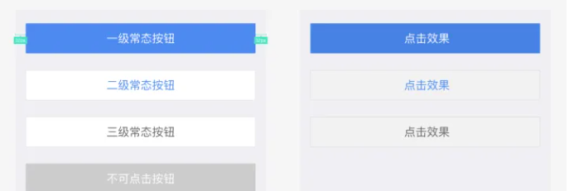
1. 序言-为什么要选择搭建一个组件库？
统一产品设计体验
我司目前的有很多不同种类的产品，在不同的产品中保持产品的交互设计一致性能够培养用户对产品的一致性认知，能够提升品牌效应。以一个搜索框为例，如果一个系统或者网页中的搜索框在样式、使用场景、交互细节方面不一致，用户使用起来也很困难，影响用户的操作效率。因此，建立一个组件库统一交互样式设计是很有必要的。
提高开发效率
拥有一个组件库，当我们在不同的产品开发过程中面对相同的设计需求时，可直接调用组件库组件，节省重复性的开发工作，提升开发效率，并且能够保证交互体验的统一性。

Slide 5
02
技术选型
1.
pnpm
2.
Vite
3.
TypeScript
4.
VitePress

Slide 6
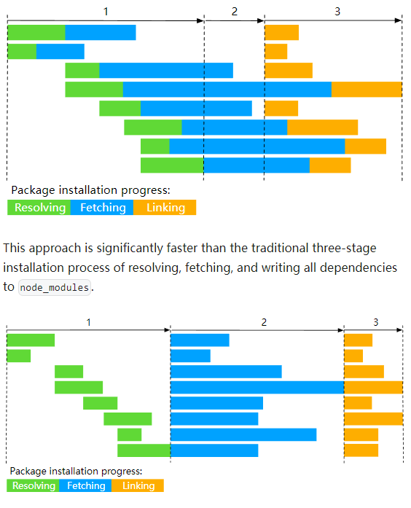
1. pnpm
pnpm内置支持monorepo
pnpm 内置了对单一存储库（monorepo，也称为多包存储库、多项目存储库或单体存储库）的支持。可以创建一个 workspace 以将多个项目合并到一个仓库中。
使用pnpm我们能够很方便地将文档项目以及组件库项目放到一个仓库中。
节省空间
使用 npm 时，依赖每次被不同的项目使用，都会重复安装一次。 而在使用 pnpm 时，依赖会被存储在内容可寻址的存储中。当安装过软件包再次被安装时，包里的文件会硬链接到这一位置，而不会占用额外的磁盘空间。
更快的安装速度
因为是通过链接来安装已有的包，所以在安装依赖时，pnpm会有更快的安装速度。

Slide 7
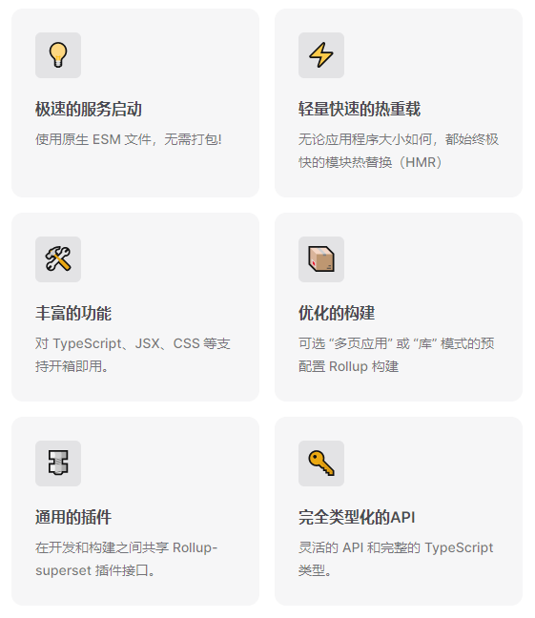
2. Vite
Vue 官方推荐
Vite 是 Vue 官方推荐使用的构建工具，并且因为 Vite 的开发者就是 Vue 的开发者（尤大），所以 Vite 官方就提供了 Vue 相关的插件，相关的插件生态会更好。
更快的开发服务器启动速度以及HMR速度
更快的启动速度：Vite 通过在一开始将应用中的模块区分为 依赖 和 源码 两类，改进了开发服务器启动时间。Vite 将会使用 esbuild 预构建依赖。esbuild 使用 Go 编写，并且比以 JavaScript 编写的打包器预构建依赖快 10-100 倍。Vite 以 原生 ESM 方式提供源码。Vite 只需要在浏览器请求源码时进行转换并按需提供源码。
更快的HMR速度：在 Vite 中，HMR 是在原生 ESM 上执行的。当编辑一个文件时，Vite 只需要精确地使已编辑的模块与其最近的 HMR 边界之间的链失活，使得无论应用大小如何，HMR 始终能保持快速更新。
自带构建优化
要确保开发服务器和生产环境构建之间的最优输出和行为一致并不容易。所以 Vite 附带了一套 构建优化 的 构建命令，开箱即用。

Slide 8
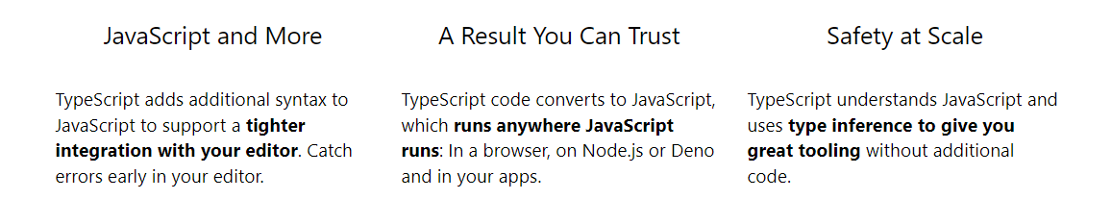
3. TypeScript
TypeScript就是具有类型系统的JavaScript

